Slide 1

概念モデリング 思考系UMLモデリングエクササイズ 演習１「仮面ライ〇ー」をモデル化する

Slide 2

題材書籍の紹介
思考系UMLモデリング即効エクササイズ
―モデ力を鍛える13の自主トレメニュー
出版社 ‏ : ‎ 翔泳社 (2004/7/1)
ISBN-13 ‏ : ‎ 978-4798107127

Slide 3
演習１
正義の味方「仮面ライダー」
をモデル化する

Slide 4
情報収集
仮面ライダーはシリーズ物
昭和ライダー：仮面ライダー、仮面ライダーV3、仮面ライダーBLACK
平成ライダー：仮面ライダークウガ、仮面ライダー電王、仮面ライダーW
令和ライダー：ゼロワン、セイバー、リバイス
シリーズごとに直接的な関連はないシリーズ完結物

Slide 5
情報収集（シリーズの共通点）
主人公サイドと敵サイドがある
敵サイドは悪の秘密結社
組織構造は、ボス、幹部、怪人、一般怪人
主人公を助ける組織がある
主人公は仮面ライダーに変身する
仲間の仮面ライダーがいる
悪の秘密結社は人間から怪人を作り出す
悪の秘密結社は毎話、怪人を仮面ライダーにぶつける、たまに幹部も戦う

Slide 6
情報収集（具体的な情報：仮面ライダー）
本郷猛・立花レーシングクラブと秘密結社ショッカーがある
秘密結社ショッカーは悪の秘密結社
組織構造は、ボス（ショッカー首領）、幹部（ゾル大佐・死神博士…）、怪人（蜘蛛男、さそり男）ショッカー戦闘員
本郷猛を助ける組織（立花レーシングクラブ）がある
本郷猛は仮面ライダーに変身する
仲間の仮面ライダー２号がいる
秘密結社ショッカーは人間から怪人を作り出す
秘密結社ショッカーは毎話、怪人を仮面ライダーにぶつける、たまに幹部も戦う

Slide 7
情報収集（具体的な情報：仮面ライダーW）
鳴海探偵事務所と園咲家（秘密結社ミュージアム）がある
敵サイドは悪の秘密結社
組織構造は、ボス（園咲 琉兵衛）、幹部（園咲 冴子、園咲 若菜…）、怪人（マグマ・ドーパント 他）、一般怪人
主人公を助ける組織（警察・風都署）がある
主人公は仮面ライダーWに変身する
仲間の仮面ライダーアクセルがいる
秘密結社ミュージアムは人間から怪人を作り出す
秘密結社ミュージアムは毎話、怪人を仮面ライダーにぶつける、たまに幹部も戦う

Slide 8
仮面ライダーの本質は
「仮面ライダーシリーズ」のテンプレを表してみる
仮面ライダー（主人公）は悪の組織と戦う
悪の組織は、ボス、幹部、怪人、一般怪人からなる
ボス・幹部は怪人・一般怪人を作り出す
仲間の仮面ライダーがいることもある
主人公の仮面ライダーを助ける人たちがいる

Slide 9
モデルにおこしてみる

Slide 10
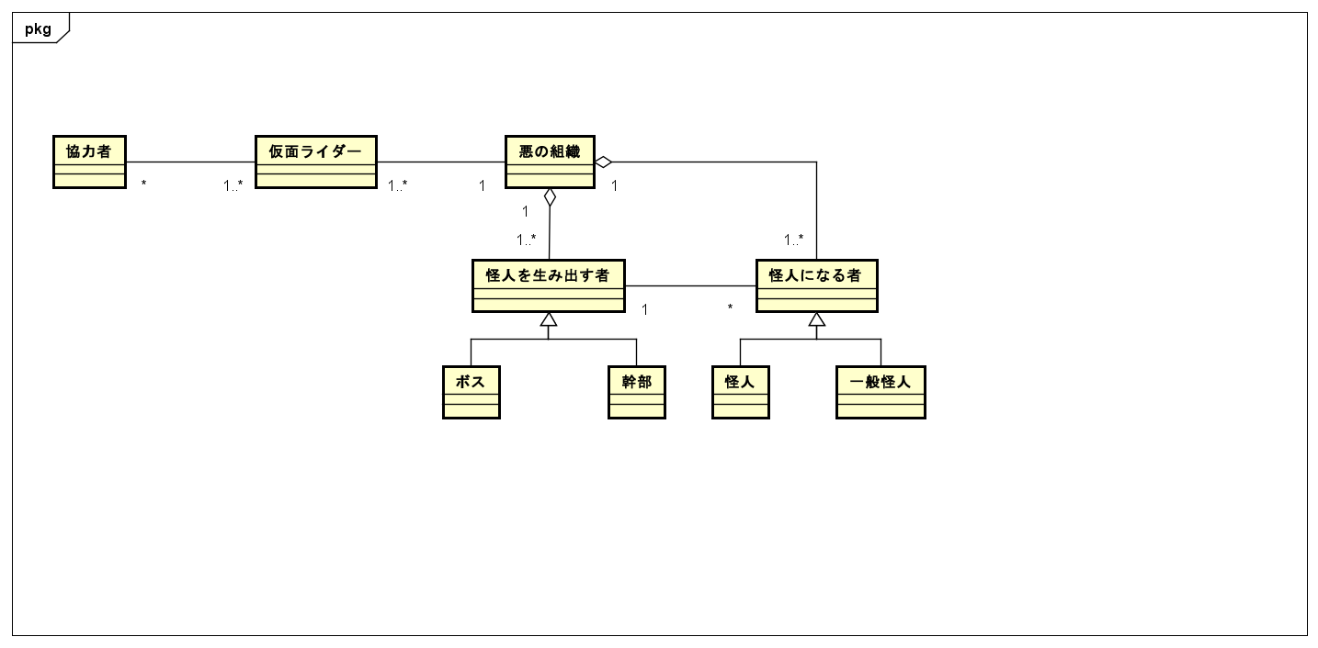
「仮面ライダーシリーズ」のクラス図

